Slide 1

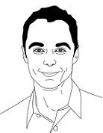

防止受骗
哪家强？
Authoer:（美）小西奥多·席克 刘易斯·沃恩
Translator:（中）张志敏、武晓蓓
PPTer: @多多的宝藏

Slide 2

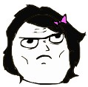
本书适合这样的读者：
他们凝视夜空或者房间的幽暗处，毛骨悚然，对一种不能解释但从未停止好奇的体验发出疑问：“它是真的吗？
他们已经阅读和听说了 UFO、通灵现象、时空穿梭、幽灵、转世轮回、神秘主意，以及成千上万的其他奇异的事情，并且问：“它是真的吗？”
这本书更适合这样的读者---他们就像爱因斯坦一样相信最美的体验是神秘的，也像爱因斯坦一样有勇气不断发问，直到得到有关神秘事物的答案。

Slide 3
你是否接触过这些信息？
吸血鬼是真是存在的
人或物的悬浮是可能的
麦田怪圈是由神秘力量制作
宇航员登月是骗局
人或物的悬浮是可能的
你的前世是中世纪的马童
吸血鬼是真是存在的
2012年是世界末日
911事件是美国政府策划的
处女座注定孤老终生
处女座注定孤老终生
具备超能力的侦探破了案
地球人有时会被魔鬼附体
地球人有时会被魔鬼附体
你的前世是中世纪的马童
宇航员登月是骗局
外星人在过去的某个时候造访过地球

Slide 4

面对这些言论，你是否有如下疑问？
肿么判断
哪些断言是可信的？
我们该相信谁呢？
最重要的是，
你为什么相信
或者不相信这些？
肿么区分
理性和非理性断言？

Slide 5
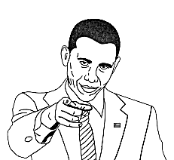
问“为什么”的重要性
因为草率地拒绝或者接受一个断言，并不能帮助我们区分实际上很可以真（或假）的东西。
没有建立在最佳理由和证据基础上的信念，只能在空中摇摆，除了代表我们短暂的情感或个人喜好外，再没有任何意义。

Slide 6

本书的目的
展示给你区分好、坏理由的武器；
阐明能使你自己评估任何断言的批判性思维原则；
检验真理，或者我们体验过的最具影响力、最神秘、最刺激、最令人困惑的难题的真实性。

Slide 7

为什么要学习批判性思维？
思考的质量
影响
影响
生活的质量
决策的质量
影响
通过提升思考的力量，
希望能多多少少提升你的生活的质量。

Slide 8
一、一些名词解释
二、非形式谬误

Slide 9

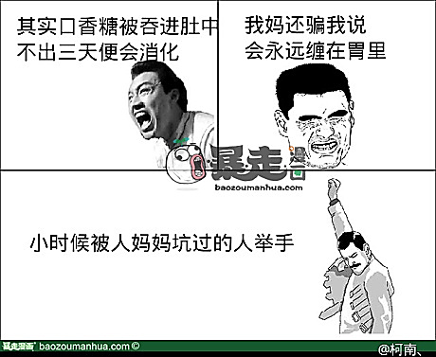
一、一些名词解释
我是主张，
在前提的支持下，
我就变身“结论”
当前提为主张提供支持时，我们便有了论证。
我支持你，
我是你的“前提”

Slide 10

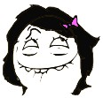
一、一些名词解释
论证形式
演绎论证
为结论提供终极性的支持
归纳论证
为结论提供很可能的支持

Slide 11
一、一些名词解释
所有的人都会死。
苏格拉底是人。
所以，苏格拉底会死。
归纳论证
演绎论证
你在会议上见到一半的人都是路德教徒，
所以，可能会议上有一半人都是路德教徒。

Slide 12
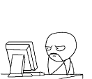
二、非形式谬误
如果一个论证包括：
A.不可接受的前提；
B.不相干的前提；
C.不充分的前提；
那么这个论证就是谬误的。

Slide 13

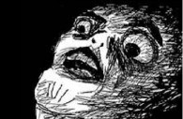
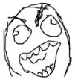
A.2种不可接受的前提
我们应该相信上帝是存在的！
为什么呢？
乞题
当一个论证的结论
被用作前提之一时，
这个论证就是乞题
或者循环论证。
1
2
3
因为《圣经》上就是这么说的！

Slide 14

A.2种不可接受的前提
虚假两难
当一个论证假定只有两种选择，而事实上有两个以上选择时，
该论证便提出了一个虚假两难。
要么下PPT模板，要么求别人帮你做.否则你肯定完成不了任务！
我可以上
《网易云课堂》
和秋大一起学PPT！
你是在逗我吗？
1
2
3

Slide 15

B.6种不相关的前提
组合
一个论证可能会主张：对部分真的东西对整体也真，这就是组合谬误。
喜欢都叫兽会让我开心一整天，如果大家都喜欢他，那整个国家都会很开心。。
你为何要放弃治疗？
1
2

Slide 16

B.6种不相关的前提
他是90后，
他的话能信吗！
为什么不呢？
人身攻击
当某人试图通过批评或诋毁论证的提出者而非针对论证本身来反驳论证时，此人就犯了人身攻击的谬误。
1
2
3
想想以前你们是怎么说80后的！

Slide 17
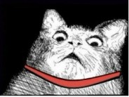
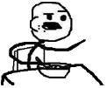

B.6种不相关的前提
诉诸权威
常常通过引用专家来支持我们的看法，当引用的人不属于那个领域的专家时，
论证便是谬误的。
我比较低调，
明星代言什么
我就吃什么
你听说过三鹿吗？
1
2

Slide 18
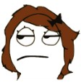

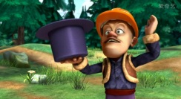


B.6种不相关的前提
老妈不在家，先看会动画片。。。
为什么不好好写作业呢？
诉诸大众
因为每个人都相信它，所以它肯定是好的。
1
2
3
4
老师让你跳楼你怎么不去啊！！
老师说可以适度看电视，防止视觉疲劳。

Slide 19

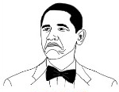
B.6种不相关的前提
诉诸传统
当我们论证某事物是既定传统的一部分而认为它是真的（或好的）时，我们就是在诉诸传统。
算命是项古老的职业，所以它很了不起！
请告诉我
飞机在哪里？
真有这么厉害？
1
2
3

Slide 20
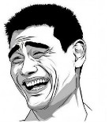
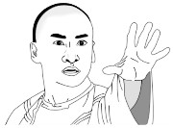

B.6种不相关的前提
诉诸害怕
用伤害之威胁促成一个人的立场就是犯了诉诸害怕的谬误，又名挥舞大棒。
凡是不相信上帝存在的人都会下地狱。
不要在意这些细节！
WHO PA WHO AH ！
1
2
3

Slide 21
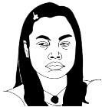
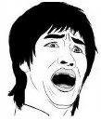
C.2种不充分的前提
误认原因
假设两个并无因果联系的事物有此种联系，即“在此之后，因此之故”的谬误。
欧巴一定是被我高贵冷艳的气质倾倒了，以后还要坚持走气质路线。
我是被吓倒的！
图样图森破！
1
2
3

Slide 22
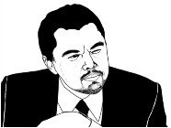
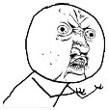
C.2种不充分的前提
滑坡谬误
实施一个特别行为会不可阻挡地导致另一个（或多个）坏行为，所以你不应该实施第一个行为。
如果你偷懒，就会令公司蒙受损失；
公司赚不到钱，就要解雇员工；
遭解雇的人因为失去收入，就会打劫；如果打劫时遇到对方反抗，就会杀人。所以如果你偷懒，你就是杀人犯。
纳尼？！
1
2

Slide 23
因本人节操有限，暂选取部分章节整理。
本书各章均为精华，实乃提升吵架及争辩能力、
扩大个人说服力、追求真理之利器。

Slide 24

谢谢你这么有耐心撑到现在！

Slide 25
你也想免费得到出版社赠书做PPT读书笔记？
1
2
3
4
购买99元
网易云课堂
PPT在线课程
购买后去微博私信@秋叶
要福利QQ群号
新浪微博晒作业被老师肯定奖励内部选书
出版社寄书到后约@时间卡片 晒读书PPT
友情提示：马上就去新浪微博
1、关注@时间卡片 ，可以看到其它学员读书PPT制作约定
2、关注@读书笔记PPT，可以看到其它学员已经提交的读书PPT
3、搜#和秋叶一起学PPT#标签，可以看到其它学员已经提交的作业PPT
4、国内主流出版社都已经和@秋叶 老师合作，有本事，不花钱好书随时让你选！

Slide 26


#和秋叶一起学PPT#
学员寒假读书笔记083号
你也想做？请马上@时间卡片 约定
我们免费指导你做出好读书笔记PPT！
和 秋叶 一起学PPT
搜
网易云课堂
秋叶
网易云课堂最受欢迎的付费职场课

